Slide 1
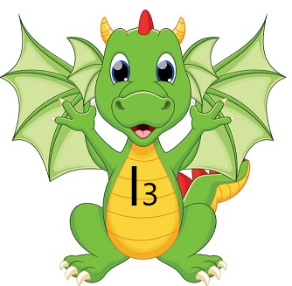
I РАЗРЕД
ИДЕЈА интернет

Slide 2
Учимо слова
Уу
Жж
Ћћ
Аа
Хх
Цц
Њњ
Сс
Мм
Љљ
Гг
Кк
Ии
Бб
Вв
Зз
Шш
Фф
Лл
Тт
Нн
Ее
Џџ
Ђђ
Чч
Кк
Оо
Пп
Дд
Јј
Рр

Slide 3
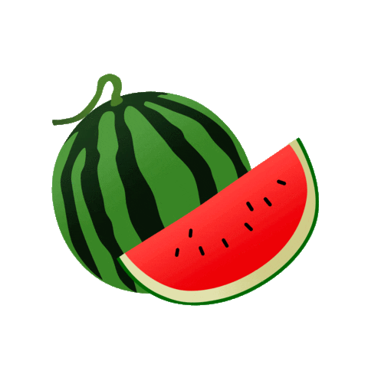
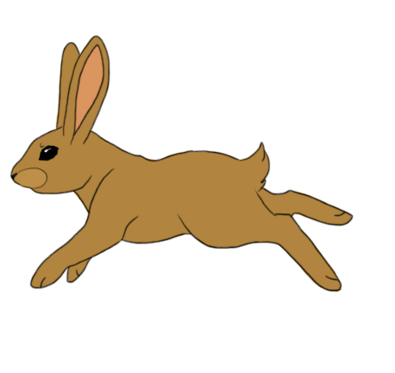
Велико и мало слово Ц ц
цуцла
цвет
ципела
лубеница
срце
удица
зец
новац
катанац

Slide 4
Ц
Ц ц
ц
Ц
ц

Slide 5
Реши ребусе.
Л
Н
С
ица
ЦЕ
улица
сунце
Напиши речи које значе нешто умањено.
зрно - _______
кућица
зрнце
кућа - ________
дете - _________
ципелица
детенце
ципела - __________
магарац - __________
речица
магаренце
река - ________
рука - ________
ручица
цизма - ________
чизмица

Slide 6
Препиши следеће реченице.
Цврчак цврчи у шумици.
Милица има црне ципеле.
Цветко је упецао црвену рукавицу.
Цана једе цвеклу .
Цица је нацртала велико сунце.

Slide 7
Препиши следећи текст.
Бицикл
Испред Цицине куће, на травњаку поред пања, блиста нов бицикл. Црвена машница на њему њише се на ветру. Цица цичи од среће. Седа за бицикл и звонцем звони: Цин, Цин, цин! Њен смех одзвања улицом. Сви врапци из жбуња зацвркуташе.

Slide 8
Одовори пуном реченицом на питања.
Зашто је на себи бицикл имао машницу?
Због чега је Цица била весела?
Како звонце звони?
Шта тебе чини срећним/срећном?

